Slide 1
20220322上机练习

Slide 2
上周题目讲解

Slide 3
利用栈实现进制转换
十进制转N进制，一般使用短除法来完成。
10 = 1010(2)，50 = 32(16)，126 = 3F(36)
要求使用前面的链式栈实现一个进制转换的函数
char* decToNBase(int dec, int base)
其中dec是十进制数（dec >= 0），base是转换后的进制（2 <= base <= 36），
返回字符串表示base进制下的数。

Slide 4
利用链表做两数加法
struct ListNode {
int val;
ListNode* next;
ListNode() : val(0), next(nullptr) {}
ListNode(int x) : val(x), next(nullptr) {}
ListNode(int x, ListNode* next) : val(x), next(next) {}
};
ListNode* convertNumberToReversedList(int num);
int convertReversedListToNumber(ListNode* head);
ListNode* addTwoNumbers(ListNode* l1, ListNode* l2);
主函数中输入两个数字，分别调用 convertNumberToReversedList 转换为两个链表，再调用 addTwoNumbers 获得相加后的链表，最后用 convertReversedListToNumber 转换为数字并输出。

Slide 5
本周课上练习

Slide 6
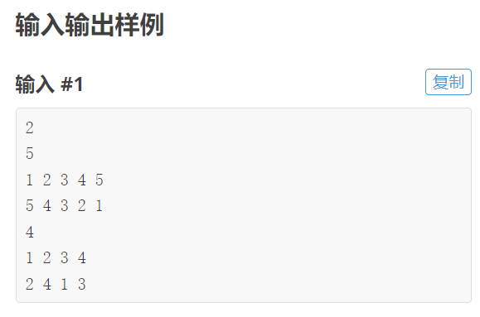
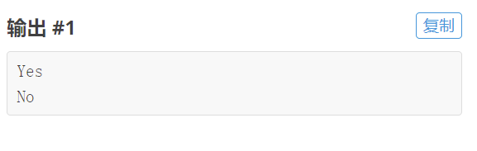
洛谷P4387
题目描述：
给出pushed 和 poped 两个序列，其取值从 1 到 n(n≤100000)。已知入栈序列是 pushed，如果出栈序列有可能是 poped，则输出 Yes，否则输出 No。
输入格式：
第一行一个整数 q，表示样例个数。
接下来 q 个样例，对于每个样例：
第一行一个整数 n 表示序列长度；
第二行 n 个整数表示入栈序列；
第二行 n 个整数表示出栈序列；
输出格式：
对于每个询问输出答案。

Slide 7
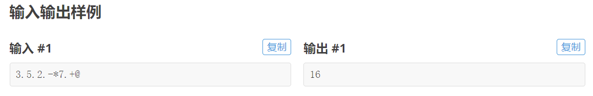
洛谷P1449
题目描述：
所谓后缀表达式是指这样的一个表达式：式中不再引用括号，运算符号放在两个运算对象之后，所有计算按运算符号出现的顺序，严格地由左而右新进行（不用考虑运算符的优先级）。
如：3*(5–2)+7对应的后缀表达式为：3 . 5 . 2 . -*7 . +@。@为表达式的结束符号。.为操作数的结束符号。
输入格式：
后缀表达式
输出格式：
表达式的值

Slide 8
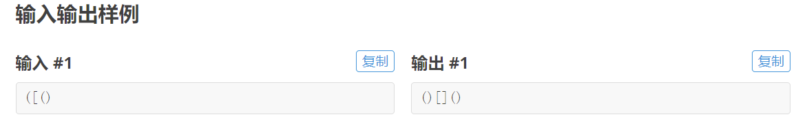
洛谷P1241
题目描述：
定义如下规则序列(字符串)：
1．空序列是规则序列；
2．如果S是规则序列，那么(S)和[S]也是规则序列；
3．如果A和B都是规则序列，那么AB也是规则序列。
例如，下面的字符串都是规则序列：()，[]，(())，([])，()[]，()[()]；而以下几个则不是：(，[，]，)(，())，([()。
现在，给你一些由(，)，[，]构成的序列，你要做的是补全该括号序列，即扫描一遍原序列，对每一个右括号，找到在它左边最靠近它的左括号匹配，如果没有就放弃。在以这种方式把原序列匹配完成后，把剩下的未匹配的括号补全。
输入格式：
输入文件仅一行，全部由(，)，[，]组成，没有其他字符，长度不超过100。
输出格式：
输出文件也仅有一行，全部由‘(’，‘)’，‘[’，‘]’组成，没有其他字符，把你补全后的规则序列输出即可。

Slide 9
STL库stack使用(https://www.cplusplus.com/reference/stack/stack/)
引入头文件#include<stack>
1. 栈声明： stack<T> s;
2. 成员函数：
top()：返回一个栈顶元素的引用，类型为 T&。如果栈为空，返回值未定义。
push(const T& obj)：可以将对象副本压入栈顶。这是通过调用底层容器的 push_back() 函数完成的。
pop()：弹出栈顶元素。
size()：返回栈中元素的个数。
empty()：在栈中没有元素的情况下返回 true。
后缀表达式
3 + 2
3 + 2 + 1
3 + ( 2 + 1 )
3 2 +
3 2 + 1 +
3 2 1 + +

